Slide 1

Projeto Holerite
You Dev Money

Slide 2

Objetivo
Este projeto tem como objetivo criar uma folha de pagamento para funcionários de uma empresa. Sendo assim, temos funcionários chefes, da classe C né, e funcionários de apoio

Slide 3
Pendente
Interação com o Usuário;
Utilizar o List/ArrayList para criar uma lista de Funcionários.

Slide 4
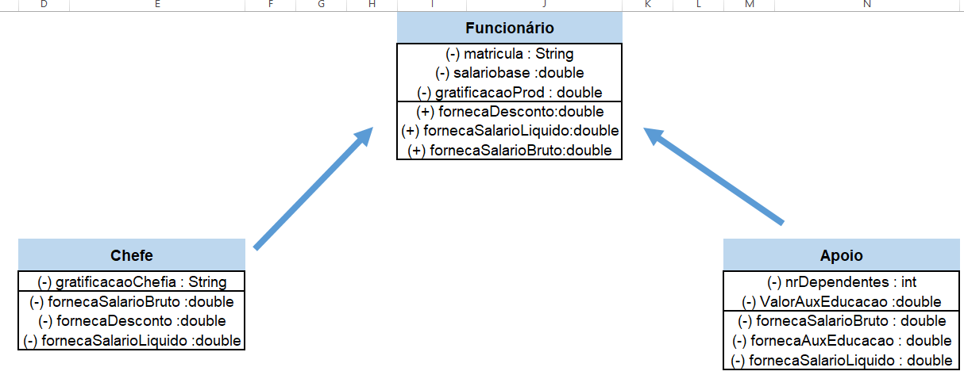
Representação

Slide 5
